Slide 1
Δοκιμές Διείσδυσης
Γκουντής Θεόδωρος

Slide 2
Τι είναι το Pentest;
Δοκιμή διείσδυσης (αγγλ.: penetration testing, ή αλλιώς pentest) ορίζουμε μια εξουσιοδοτημένη δοκιμαστική εισβολή σε ένα πληροφοριακό σύστημα για την αξιολόγηση της ασφάλειας του.
Ανακαλύπτοντας και Επαληθεύοντας τις αδυναμίες του πληροφοριακού μας συστήματος
Σε ένα τυπικό pentest αξιοποιηθούν προσεκτικά τα τρωτά σημεία (vulnerabilities) που πιθανόν να ανακαλύψουμε
Οι πελάτες πληροφορούνται για όλα τα βήματα που κάνουμε
Η δοκιμή θα πραγματοποιηθεί ενάντια σε όλα τα συστήματα του πελάτη

Slide 3
Hacking vs Ethical Hacking
Υπάρχει μια Σημαντική Διάφορα
Η διάφορα είναι η Άδεια (permission)

Slide 4
Χάκερ (Hacker)
Χάκερ (Hacker) ονομάζεται το άτομο το οποίο εισβάλει σε υπολογιστικά συστήματα και πειραματίζεται με κάθε πτυχή τους.
Ένας χάκερ έχει τις κατάλληλες γνώσεις και ικανότητες να διαχειρίζεται σε μεγάλο βαθμό υπολογιστικά συστήματα.
Συνήθως οι χάκερς είναι προγραμματιστές, σχεδιαστές συστημάτων αλλά και άτομα τα οποία ενώ δεν ασχολούνται επαγγελματικά με τομείς της πληροφορικής έχουν αναπτύξει τέτοιες δεξιότητες και δουλεύουν είτε σε ομάδες (hacking-groups) είτε μόνοι τους.
Αν οι πράξεις τους αυτές είναι κακόβουλες αποκαλούνται κράκερ

Slide 5
Οι Διαφορετικοί τύποι των Hacker
Black Hat Hacker ή cracker
τα άτομα με υψηλή ειδίκευση στους υπολογιστές,
χρησιμοποιούν τις δεξιότητές τους με μη ηθικούς τρόπους
Grey Hat Hacker,
χαρακτηρίστηκαν και ως «hackτιβιστές (hacktivists)», δηλαδή τα άτομα που χρησιμοποιούν τους υπολογιστές και το διαδίκτυο για να μεταφέρουν πολιτικά μηνύματα.
White Hat Hacker, (penetration ) ή hacker
χρησιμοποιούν την ικανότητά τους σαφώς κατά ηθικό τρόπο.
Είναι παραδείγματος χάρη, οι υπάλληλοι εταιρειών, οι οποίοι έχουν άδεια να επιτίθενται στα δίκτυο και τα συστήματα της εταιρείας τους για τον καθορισμό των αδυναμιών
Script Kiddie

Slide 6
Σημαντικες Εννοιες - 1
Asset (Περιουσιακό Στοιχείο ή Κεφάλαιο)
Το asset ειναι αυτο που προσπαθουμε να προστατεύσουμε
Άνθρωποι, Ιδιωκτισια και Πληροφορίες
Vulnerability (Ευπάθεια ή τρωτό σημείο)
Μια αδυναμια ή ενα κενο στην ασφάλεια ενός συστήματος ή προγράμματος που μπορεί να αξιοποιηθεί για να έχουμε μη εξουσιοδοτημένη πρόσβαση σε δεδομένα asset.
Vulnerability is the birthplace of innovation, creativity and change. (Brene Brown )

Slide 7
Σημαντικες Εννοιες - 2
The Threat (Απειλή)
Η Απειλη ειναι αυτο απο το οποιο θέλουμε να προστατευτούμε
Οτιδηποτε και οποιοσδηποτε που μπορεί να εκμεταλλευτεί την ευπάθεια , εκούσια ή τυχαία και να αποκτήσουν πρόσβαση ή να προκαλέσει βλάβη , ή να καταστρέψει ένα περιουσιακό στοιχείο (asset)
Exploit ( Αξιοποίηση, Εκμετάλλευση)
Η αξιοποιηση ειναι η χρηση των τρωτων σημειων του συστηματος με σκοπο να προκαλεσουμε ακουσιες ή απροβλεπτες συμπεριφορες σε ενα σύστημα, το οποιο εχει σαν στοχο να επιτρεψει στον επιτεθωμενο να αποκτησει προσβαση σε δεδομενα και πληροφορίες

Slide 8
Σημαντικες Εννοιες - 3
Risk ( Κίνδυνος)
H πιθανότητα για την απώλεια , φθορά ή καταστροφή ενός περιουσιακού στοιχείου (asset), ως αποτέλεσμα της απειλής που εκμεταλλεύεται μια ευπάθεια
Μπορούμε να την υπολογίσουμε με την συνάρτηση.
Risk = Threats * Vulnerabilities * Impact(Επιπτώσεις)

Slide 10
Γιατι Χρησιμοποιουμε το Penetration Testing;
Απεικονίζουμε το τρέχον επίπεδο ασφάλειας της εταιρείας
Εντοπισμός των κενών , τόσο των υπολογιστικών συστημάτων όσο και του ανθρώπινου δυναμικού έναντι πιθανών παραβιάσεων .
Ανακαλύπτουμε, Τι όγκος από ευαίσθητες πληροφορίες θα χαθούν σε περίπτωση επίθεσης.
Θέλουμε να δοκιμάσουμε την Ομάδα Ασφαλείας μας και τους Διαχειριστές Δικτύων
Θέλουμε να δοκιμάσετε μια νέα υπηρεσία ή ένα σύστημα , πριν αυτή βρεθεί online
Θέλουμε να μάθουμε τα τρωτά σημεία των δικτύων , των συστημάτων και των εφαρμογών σας

Slide 11
Γιατι Penetration Testing?
Ανεξάρτητα Ινστιτούτα για IT-Security αναφερουν οτι 150,000 malware κατασκευαστηκαν το 2014.
Το Ινστιτουτο AV-TEST Institute ανεφερε 390,00 νεα malwares καθε μερα.
Αναφορες απο το Kaspersky LAB;
6,167,233,068 malwares βρεθηκαν το 2014.
1,432,660,467 επιθεσεις σε κινητα ανακαλυφθηκαν το 2014.
Οι μισες εταιριες που εμπλοκονται στο E-Business εχουν υποστει ζημια λογω επιθεσεων
Καθε μερα ανακαλυπτουμε διαφορετικες τυπους επιθεσεων και μεθοδων.

Slide 12
Γιατι Penetration Testing?
Carbanak: Μια συμμορία του κυβερνοχώρου με οικονομικά κίνητρα έχουν κλαπεί 1 δισ ΗΠΑ Dollars ( με τη χρήση κακόβουλου λογισμικού και εξ αποστάσεως ) σε 30 διαφορετικές χώρες .
Sony : μια επίθεση στο δίκτυο του playstasion, προκάλεσε μια μεγάλη απώλεια φήμη από την εταιρεία
HSBC Turkey: Νοεμβρίου 2014 Πληροφορίες απο 2.700.000 πιστωτικές κάρτες κλάπηκαν

Slide 13
Ποια ειναι τα οφελη του Pentest?
Οι αδυναμίες ενός συστήματος εκτίθενται
Διευκολύνει την ανάλυση των πραγματικών κινδύνων .
Βοηθά στη διατήρηση της επιχειρησιακής συνέχειας – συνεχή και απρόσκοπτη λειτουργία του συστήματος μας
Μειώνει τις πιθανότητες για πραγματική επιθέσεις
Προστατεύει το προσωπικό , τους πελάτες και τις επιχειρήσεις
Βοηθά να συμμορφώνεται με πιστοποιησεις οπως:
ISO27001
PCI DSS
Αυξάνει την τεχνογνωσία και διευκολύνει την ανάλυση για την πραγματική επιθέσεις .
Προστατεύει την φήμη της Εταιρεία

Slide 14
Πως Πραγματοποιειται ενα Pentest?
Οριζουμε τον Στόχο- Σκοπο
Web app pentest
End user and social engineering attacks
Ddos and performance tests
Networwork infracture tests
External and internal network tests
Mobile app pentest
Virtualization system pentest
Database pentest

Slide 15
How is Pentest Performed?
Εκτελώντας το test
Συλλογή πληροφοριών -(Information gathering )
Ανάλυση και Σχέδιασμος - (Analysis and plan)
Ανακαλυπτουμε τα Τρωτα Σημεια -(Discover vulnerabilitites)
Εξερεύνηση -(Exploration)
Αποκταμε Προσβαση - (Gaining Access)
Αναφορα (Privilege and Reporting)
Ελεγχουμε αν εχει Επιδιορθωθει - (Post-Fix Verification)

Slide 16
Στοχος σε ενα συστημα με το pentest
Οι παρακατω τομεις ελεγχονται εναντια σε πιθανές αδυναμίες ή δυσλειτυουργιες του συστηματος
Mistakes/Shortcomings in application develoment
Configuration errors
Security awareness of staff
System protection level
Insecure certificate usage
Patch level of Applications
Patch level of Operating Systems
Ελεγχωνται ετσι ωστε να εντοπιστει το επιπεδο ασφαλειας του συστηματος μας.

Slide 17
Κανονες της Διαδικασίας
Πριν ξεκινησουμε οτιδηποτε οριζουμε με τους πελάτες μας τις ενεργιες που μας επιτρεπωνται να κανουμε και τους κανονες που θα ακολουθήσουμε
Το πως θα πραγματοποιηθεί
Ποιες μεθόδους Θα χρησιμοποιήσουμε
Την ημερομηνία Έναρξης και Λήξης
Τα ορόσημα, της σημαντικές Ημερομηνίες
Το σκοπό του Test
Οι επιτρεπόμενες και μη τεχνικές, εάν θα τρέξουμε κάποια επίθεση DDOS
Τις υποχρεώσεις και τις ευθύνες κάθε μέλους
Αυτά πρέπει να συμφωνηθούν αμοιβαία τόσο από τον πελάτη όσο και από τον tester, πριν ακόμα ξεκινήσει η διαδικασία

Slide 18
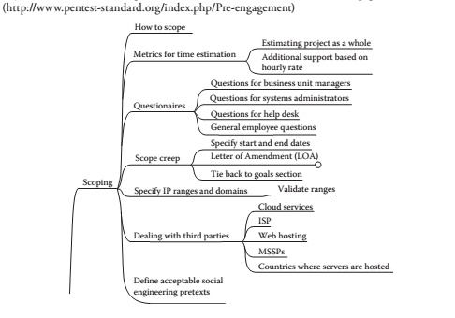

Slide 19
Ορόσημα – Σημαντικές Ημερομηνίες
κάλο είναι πριν ξεκινήσουμε το τεστ να έχουμε ορίσει ένα χρονοδιάγραμμα εργασιών
Που θα περιλαμβάνει
τις ενέργειες που πραγματοποιούμε,
το χρονικό διάστημα που τις πραγματοποιούμε και
την φάση που βρισκόμαστε ως προς το τεστ
Υπάρχουν αρκετά εργαλεία χρόνο προγραμματισμού στο διαδίκτυο ή και διαδικτυακές εφαρμογές όπως το Baecamp ή μπορούμε να χρησιμοποιήσουμε ένα απλό excel.

Slide 20
Penetration Testing Methodologies
Σε κάθε τεστ η μεθοδολογία και η αναφορά είναι το πιο κρίσιμο κομμάτι
Υπάρχουν αρκετές διαφορετικές μεθοδολογίες που μπορούμε να ακολουθήσουμε για το πως να υλοποιήσουμε ένα τεστ

Slide 21
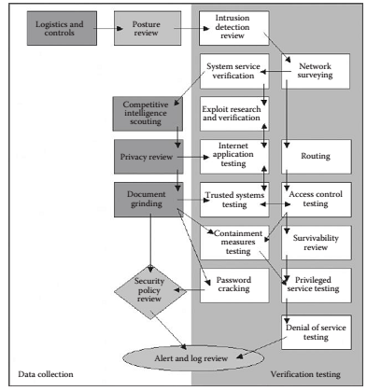
OOSTMM
OOSTMM (open source security testing methology) συμπεριλαμβάνει όλα τα βήματα που περιλαμβάνονται σε ένα τεστ, πράγμα που την κάνει χρονοβόρα, κουραστική, ακριβή και δύσκολο να εφαρμοστή σε καθημερινή βάση

Slide 22
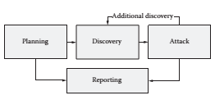
NIST
Είναι πιο σύντομη και μπορεί να εφαρμοστή σε καθημερινή βάση
Αποτελείται από τέσσερις φασης:
Planning – σχεδιάζουμε το πως θα εκτελεστεί το τεστ
Discovery-
Step1 -Συλλογή πληροφοριών, σκαναρισμα δικτύου, αναγνώριση υπηρεσιών και OS
Step2 – Εκτίμηση Αδυναμιών
Attack, επίθεση στον στόχο
Report, καταγράφουμε την αντίδραση του στόχου

Slide 23
OWASP
OWASP( Open web application security project)
Είναι σχεδιασμένη για application penetration test
Περιεχέι σχεδόν οτιδήποτε θα χρειαστείς για να δοκιμάσεις μια διαδικτυακή πλατφόρμα
H μεθοδολογία της είναι πλήρης και έχει σχεδιαστεί από ειδικούς στην ασφάλεια διαδικτυακών εφαρμογών

Slide 24
Κατηγοριες Penetration Test
Black Box, δεν γνωρίζουμε τίποτα για τον στόχο μας, συνηθισμένο σε εξωτερικό penetration test.
Network penetration, δεν γνωρίζουμε το OS, εκδοσή server κ.α
Web application – δεν έχουμε το κωδικά της διαδικτυακής υπηρεσίας
White Box, ξέρουμε τα πάντα σχετικά με τον στόχο μας, συνήθως σε εσωτερικό penetration test.
Network penetration, εφαρμογές που τρέχουν, το OS, εκδοσή server κ.α
Web application – μας παρέχετε ο κωδικά της διαδικτυακής υπηρεσιας
Gray Box,έχουμε κάποιες πληροφορίες και κάποιες όχι
Network penetration, ξερουμε τις εφαρμογές που τρέχουν άλλα όχι την εκδοσή τους
Web application – μας παρέχετε κάποιες πληροφορίες πχ, ένα test account, εναν back end server και πιθανόν κάποια βάση

Slide 25
Τύποι Penetration Testing - 1
Network Pentest
Δοκιμάζουμε το περιβάλλον ενός δικτύου για πιθανά τρωτά σημεία και απειλές
εξωτρικος ελεγχος (π.χ public ip addresses)
εσωτερικός έλεγχος(p.x vpn)
Web Application Pentest
Είναι ο πιο κοινός έλεγχος που κάνουμε καθώς στις web apps έχουμε πολλές κρίσιμες πληροφορίες(πιστωτικές κάρτες, κωδικούς πρόσβασης, ονόματα χρηστων)
Mobile Application Pentest
Το νεότερο είδος έλεγχου καθώς τα κινητά με android και iOS παρέχουν υπηρεσίες στους χρήστες τους και για κάποιους αποτελούν στόχο

Slide 26
Τύποι Penetration Testing -2
Wireless Pentest
Προσπαθούμε να παρουμε έχουμε πρόσβαση σε ασύρματα δίκτυα
Social Engineering Pentest
Μπορεί να είναι και μέρος ενός web application test.
Μπορεί να επιτεθείς στους χρήστες του κοινωνικοί δικτύου μεσώ τεχνικών phishing, browser exploits με σκοπό να ξεγελάσεις τον χρήστη και να κάνει ενεργιες που δεν θέλει να κάνει
Physical Pentest
Είναι το πιο σπάνιο και περιλαμβάνει πχ έλεγχο κλειδαριών και μηχανισμών RFID.

Slide 27
Report Writing
Η αναφορά είναι το πιο κρίσιμο σημείο σε ένα penetration test. Για αυτό Θα πρέπει να είναι:
Απλή, ξεκάθαρη και κατανοητή
Η παρουσίαση της είναι επίσης σημαντική (π.χ καλή μορφοποίηση και σωστή χρήστη χρωμάτων, γραμματοσειρών)
Να είναι καλά οργανωμένη
Σωστή σύνταξη και Ορθογραφία
Γράψουμε στο στυλ και στο είδος την αναφοράς
Προσπαθούμε να μειώσουμε πιθανές Αστοχίες
Κάνουμε μια λεπτομερής αναφορά των τρωτών σημείων που βρήκαμε, ένα στιγμιότυπο της οθόνης θα ήταν πολλή χρήσιμο

Slide 28
Το κοινό της Αναφοράς μας
Έχουμε χωρίσει το κοινό σε τρεις κατηγορίες
Διευθύνων Σύμβουλος (CEO)
Ενδιαφέρεται κυρίως για μια εκτελεστική αναφορά , την αναφορά αποκατάστασης
Ο διευθυντής του τμηματος, που πιθανόν να είναι υπεύθυνος και για την ασφάλεια
Πιθανόν θα θέλουν να δουν τις συνολικές αδυναμίες άλλα και δυνατά σημεια, την αναφορά αποκατάστασης, την εκτίμηση αδυναμίας κ.α
Οι Τεχνικοί
Θα εξετάσουν την αναφορά αναλυτικά, καθώς είναι υπεύθυνη για να διορθώσουν τις αδυναμίες και να σιγουρευτούν ότι έχουν διορθώσει τα κενά ασφάλεια

Slide 29
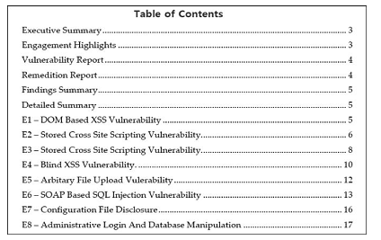
Δύμη της Αναφοράς του Penetration Test
Cover Page – Εξώφυλλο
Φροντίζουμε να περιεχέι το λογότυπο της εταιρίας, τον τίτλο και μια περιγραφή για το τεστ
Είναι το πρώτο που βλέπει κάποιος άρα θέλουμε να κάνει καλή εντύπωση
Περιεχόμενα

Slide 30
Executive Summary
Είναι σχεδιασμένο να διαβαστεί από μη τεχνικό προσωπικού
Άρα πρέπει :
Να είναι συγκεκριμένο στο θέμα
Να ορίζει τον σκοπό του και πως το υλοποιήθηκε
Να αναφέρει τα αποτελέσματα του τεστ
Στην συνεχεία αναφερόμενου την συνολική αδυναμία του συστήματος και τη προκάλεσε το πρόβλημα
Στην συνεχεία αναφέρουμε τον πιθανό κίνδυνο που διατρέχει το σύστημα μας
Τέλος αναφέρουμε την έκταση του κίνδυνου και το πόσο θα μειωθεί εάν διορθώσουμε τα πρόβλημα που ανακαλύψαμε

Slide 32
Αναφορά Αποκατάστασης
Αναφέρουμε τις συνολικές μας συστασης, που μόλις υλοποιηθούν θα διορθώσουν το πρόβλημα
Επειδή αναφερόμαστε πάλι συνήθως σε μη τεχνικούς η αναφοράς μας πρέπει να είναι ακριβής και εύκολα κατανοητή

Slide 33
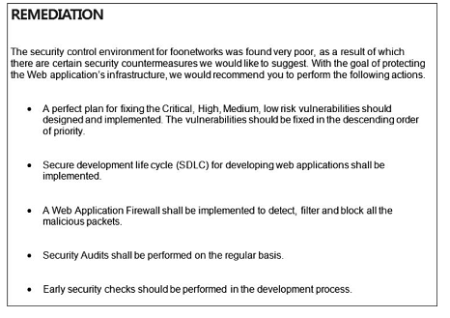

Slide 34
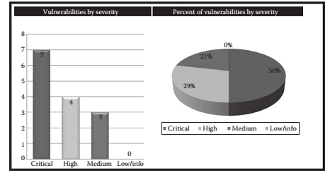
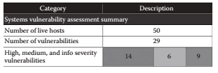
Περίληψη Ευρημάτων -Εκτίμησης αδυναμιών
Αναφέρουμε τα ευρήματα μας από την εργασία μας.
Συνολική αδυναμία και δυνατά σημεία στο σύστημα μας.
Μπορούμε να χρησιμοποιήσουμε εικονες, διαγράμματα, πινάκες έτσι ώστε να κάνουμε καλύτερα κατανοητό τα αποτελέσματα μας.

Slide 35
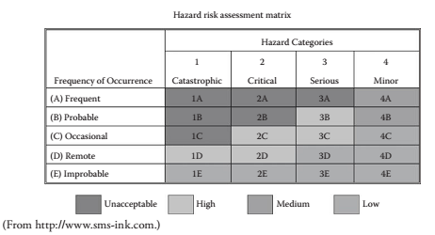
Εκτίμηση Κίνδυνου
Είναι το αναλυτικό μας κομμάτι της αναφοράς Είναι κρίσιμο για τον πελάτη μας καθώς εδώ μπορεί να δει την ένταση του πιθανόυ κίνδυνο

Slide 36
Λεπτομερή Αναφορά
Αναφερόμαστε καθαρά στο τεχνικό τμήμα στον security manager και στους developers άρα μπορούμε να κάνουμε μια πιο λεπτομερή τεχνική αναφορά που:
Περιγράφουμε την αδυναμία και κάνουμε μια πιο λεπτομερή ανάλυση της
Πως ανακαλύψαμε την αδυναμία
Την πηγή της αδυναμίας
Τον πιθανό κίνδυνο που μπορεί να προκύψει
Και τις απαραίτητες δράσεις για την αποκατάσταση της

Slide 37
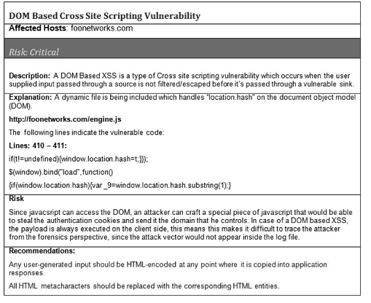

Slide 38
Επισκόπηση
Βασικές Ορολογίες
Hacker
Τύποι Penetration Test
Μεθοδολογίες
Penetration Test Report

Slide 39
Ερωτήσεις ;

